Slide 1
ICS Seminar Week11 Prep
康子熙 赵廷昊 余文凯 许珈铭
2023.12.3

Slide 2
Rules
remainder <- ordinal number in WeChat Group % 4 for all questions do
if question number % 4 == remainder then you should work on it
end
end

Slide 3
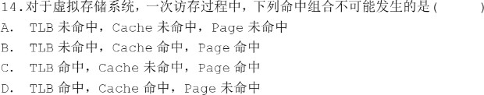
Q1
在虚拟存储系统中，MMU先访问TLB，如果TLB命中，则TLB返回一个对应页表项的地址。故若TLB命中，则一定存在一个页表项，不可能出现Page未命中的情况，D选项不可能发生。
D

Slide 4
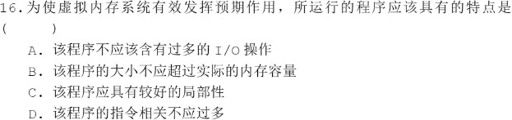
Q2
在使用虚拟内存执行程序时，虚拟内存必须经过MMU将虚拟地址转换为物理地址。由于虚拟内存开在disk上，这就导致了转换速度可能很慢，于是 OS加入了页表、TLB、cache等可以加速地址转换的数据结构。和第六章以及书P565页所讲的一样，局部性保证程序趋向于在一个较小的工作集上执行，保证了这些数据结构的运行，提高了运行速度。所以局部性是最重要的因素，选C
C

Slide 5
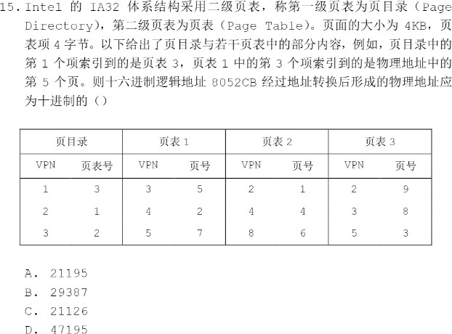
Q3
4KB=2^12，页内地址有12位，而页表项有4字节，故一页中的页表项数有2^10个，在有两级页表的32位地址系统中，这说明了 VPN1=VPN2=10，VPO=12。于是，将0x8052CB转换为2进制，发现最高的10位为2，中间10位为5，及PPN=7，最后再对0x72CB做十进制的转换，即可得到29387。
B

Slide 6
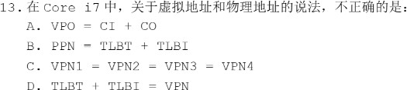
Q4
VPN=TLBT+TLBI。TLB输入一个虚拟内存地址，输出一个页表项，和PPN无关
B

Slide 7
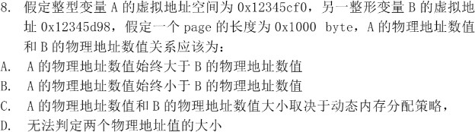
Q5
注意一个page的长度为2^12，这就代表了offset应当有12位，故A和B只有后三位不同，而对应的PPN相同，大小关系可以确定。
B

Slide 8
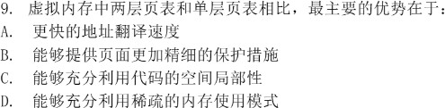
Q6
注意建立多级页表的初衷，是因为单层的页表空间占用太大了，如果内存非常稀疏，单层页表对于页表空间的利用率并不是很高，多级页表可以在一定程度上解决这一问题，所以我们使用多级页表。
D

Slide 9
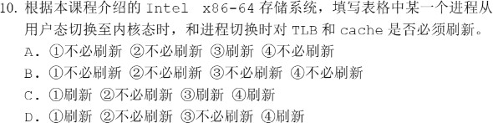
Q7
在改变用户态/内核态时，并没有改变进程，不会对虚拟地址与物理地址的转换以及对应的数据进行改变，不必刷新。
而在进程切换时，不会对物理内存对应的数据产生影响，但是会对虚拟地址到物理地址的转换产生影响。因为多个虚拟内存可能对应一个相同的物理地址，如果仍然使用老的TLB，那么可能会出现访问到旧的物理地址的问题，导致程序出现问题。
A

Slide 10
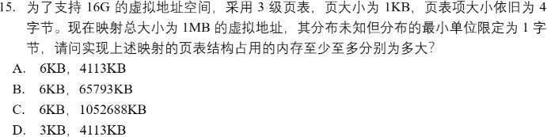
Q8
16G=2^34的虚拟地址空间，有三级页表，其中每一级页表大小为2^10，页表项大小为4
，也就是说一页有2^8个页表项，对应虚拟地址中的8位，所以我们可以把虚拟地址划分为VPN1=VPN2=VPN3=8 VPO=12的四块。对于1MB=2^20的虚拟地址，最佳情况应是1MB完全连续，而offset有2^10这么大，所以我们需要2^10个页表项，用4个三级页表，1个二级页表，1个一级页表即可，即6KB
最坏的情况下，每个字节都是分开的，这种情况下我们需要2^20个页表项。但是可惜的是，这个操作系统最多有1个一级页表、256个二级页表、2^16个三级页表，所以最坏情况下就是把他们都撑满，2^16+2^8+1=65793，选B
B

Slide 11

Q9
B

Slide 12
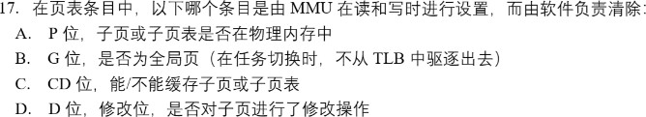
Q10
D

Slide 13

Q11
D

Slide 14
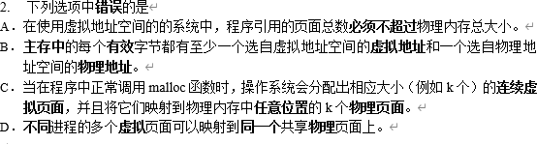
Q12
A

Slide 15
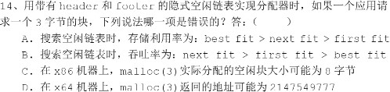
Q13
D

Slide 16
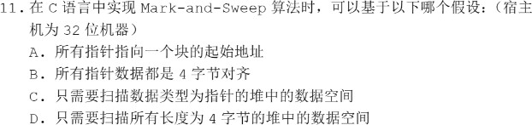
Q14
B

Slide 17
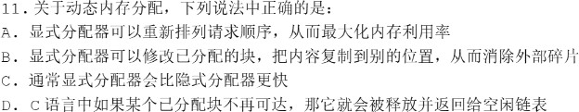
Q15

Slide 18
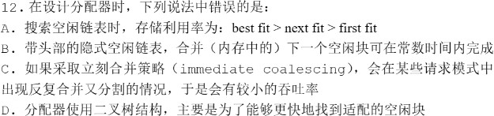
Q16

Slide 19
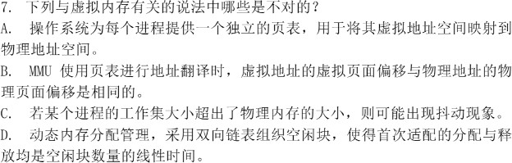
Q17
D

Slide 20
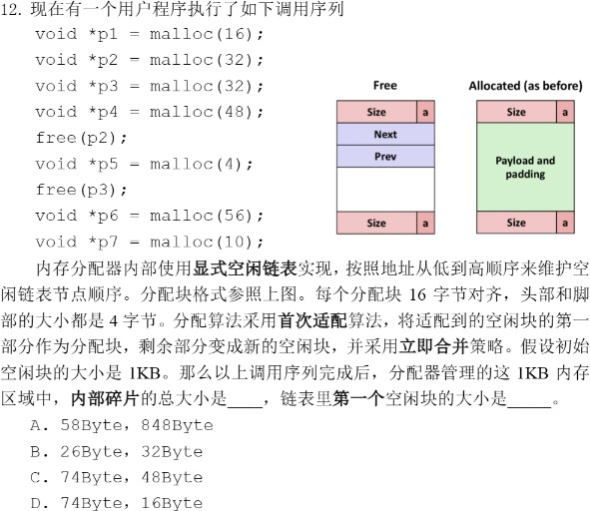
Q18
D

Slide 21
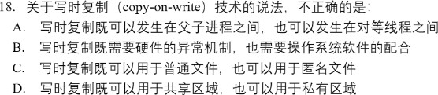
Q19
A

Slide 22
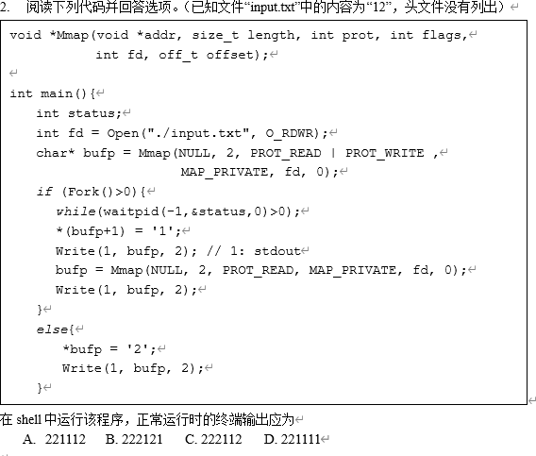
Q20
A

Slide 23
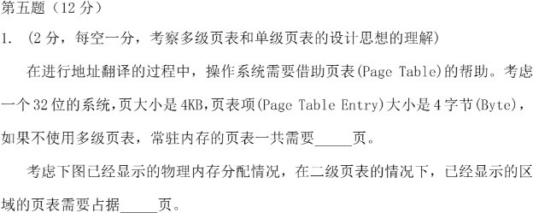
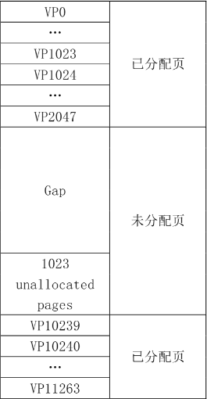
Q21

Slide 24
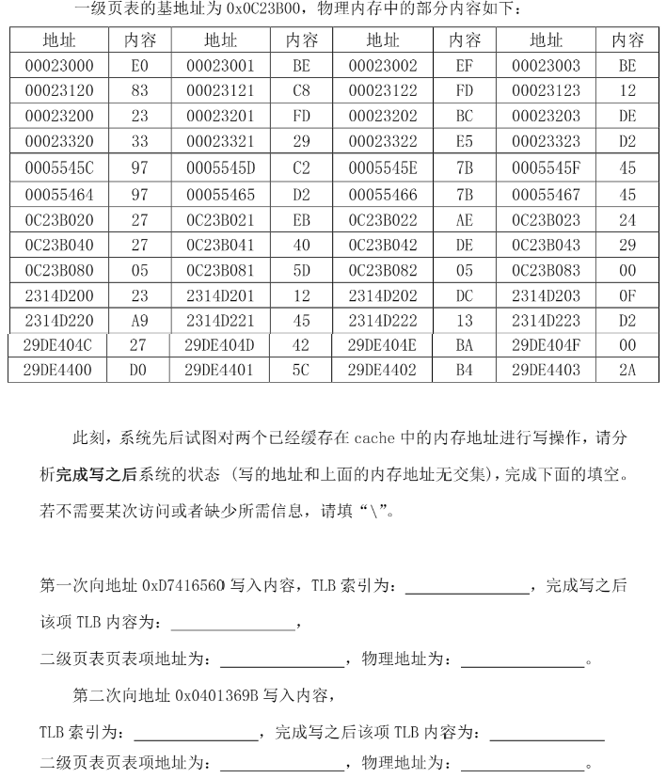
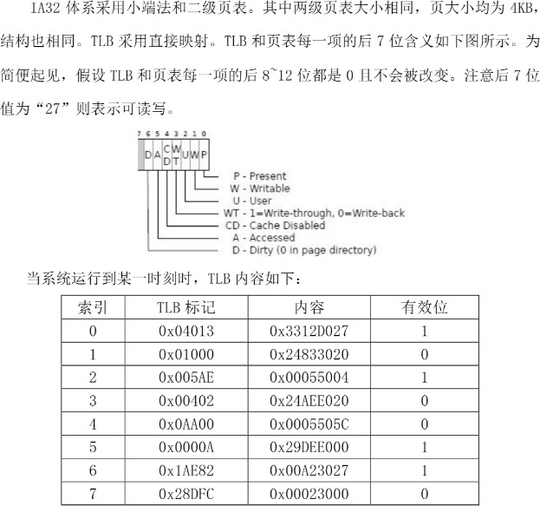
Q21

Slide 25
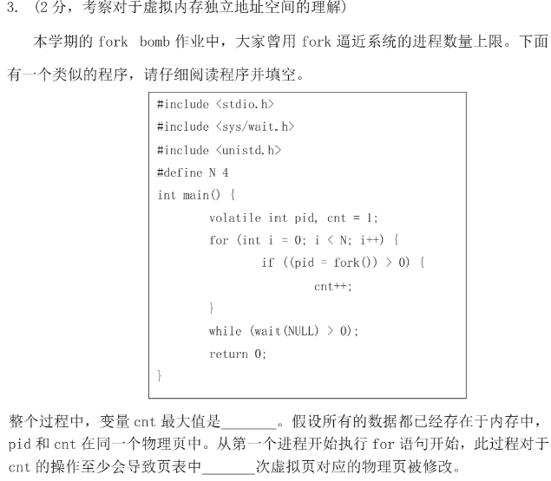
Q21

Slide 26
Q21
1024, 5
6, 0x00A23067, \, 0x00A23560
3, 0x00BA4067, 0x29DE404C, 0x00BA469B
5, 15

Slide 27
Q22

Slide 28
Q22

Slide 29
Q22

Slide 30
Q22
1024, 5
6, 0x00A23067, \, 0x00A23560
3, 0x00BA4067, 0x29DE404C, 0x00BA469B
5, 15

Slide 31
Q23

Slide 32
Q23

Slide 33
Q23

Slide 34
Q23
1024, 5
6, 0x00A23067, \, 0x00A23560
3, 0x00BA4067, 0x29DE404C, 0x00BA469B
5, 15

Slide 35
Q24

Slide 36
Q24

Slide 37
Q24

Slide 38
Q24
1024, 5
6, 0x00A23067, \, 0x00A23560
3, 0x00BA4067, 0x29DE404C, 0x00BA469B
5, 15

